Slide 1


11
NIỀM VUI TUỔI THƠ
Bài
20
NHÍM NÂU KẾT BẠN
Đọc mở rộng
Bản quyền : FB Đặng Nhật Linh- https://www.facebook.com/nhat.linh.3557440

Slide 2


Thứ sáu ngày 19 tháng 11 năm 2021
Tiếng Việt
Vở
Tiếng Việt
Đọc mở rộng

Slide 3

1
Tìm đọc các bài viết về hoạt động của học sinh ở trường.
Thảo luận nhóm

Slide 4



Lễ kỉ niệm
Chào mừng ngày nhà giáo việt Nam 20/11
Có một nghề bụi phấn bám đầy tay Ta vẫn gọi là nghề cao quý nhất Có một nghề không trồng cây vào đất Mà cho đời những đóa hoa thơm Có một nghề lặng thầm những đêm thâu Bên đèn khuya miệt mài trang giáo án Giọt mồ hôi rơi nhòe trang giấy Đó là nghề, nghề giáo tôi yêu
Hoà chung không khí tưng bừng, phấn khởi của cả nước, hôm nay trường Tiểu học Phúc Đồng đã tổ chức Mít tinh kỉ niêm 38 năm ngày Nhà giáo Việt Nam (20/11/1982 – 20/11/2020)
Sau lời phát biểu khai mạc và giới thiệu đại biểu, cô giáo Đinh Thị Thoa –Bí thư chi bộ, Hiệu trưởng nhà trường đã ôn lại truyền thống ngày nhà giáo Việt Nam, biểu dương các thế hệ thầy giáo, cô giáo đã luôn đoàn kết chung một chí hướng, yêu thương, gắn bó, cùng chung một mục đích cao đẹp của nghề giáo. Dù là công việc gì thì luôn mang trong đó sự đam mê và tận tụy, hết mình vì công việc tập thể. Ngoài ra, thầy cô còn là tấm gương sáng về đạo đức, tư cách, lẫn cuộc sống đời thường cho thế hệ sau học tập, luôn gần gũi, giản dị, yêu thương giúp đỡ đồng nghiệp cùng nhau tiến bộ và hạnh phúc. Đồng thời, khẳng định những thành tích và những đóng góp to lớn của đội ngũ giáo viên đã góp phần xây dựng nên trường Th Phúc Đồng như ngày hôm nay.
Thay mặt 1169 học sinh, em Nguyễn Thị Thùy Linh học sinh lớp 5B đã phát biểu cảm tưởng tri ân thầy cô, bày tỏ tình cảm biết ơn chân thành, sự kính trọng của mình đối với thầy cô: Thầy cô mang đến cho chúng em không chỉ kiến thức mà còn cả cách sống, cách làm người. Chúng em luôn ghi nhớ công ơn thầy cô, người đã chắp cánh ước mơ cho bao thế hệ học trò trở thành hiện thực; chúng em nguyện cùng nhau phấn đấu, tu dưỡng, rèn luyện để trở thành người tốt, có ích cho nhà trường và xã hội.
Buổi lễ cũng là dịp để nhà trường tôn vinh, tri ân những thầy cô giáo, nhân viên là thế hệ đi trước, những người đã đặt nền móng, có nhiều đóng góp về trí tuệ và công sức cho nhà trường đồng thời tổng kết nhiều hoạt động trong đợt thi đua cao điểm chào mừng ngày nhà giáo Việt Nam 20/11. Nhà trường đã gửi lời tri ân sâu sắc nhất tới các thế hệ nhà giáo đã công tác tại trường bằng những bó hoa tươi thắm nhất thay cho lời cảm ơn các nhà giáo đã có nhiều đóng góp cho sự phát triển của nhà trường.
Lễ kỷ niệm ngày Nhà giáo Việt Nam 20/11 của thầy và trò trường TH Phúc Đồng diễn ra ngắn gọn nhưng xúc động và đầy ý nghĩa trong không khí đầm ấm và yêu thương. Kết thúc trong niềm vui mừng khó tả nhưng cùng nhiều lắng đọng, lưu luyến, những cái bắt tay, những cái ôm thắm thiết giữa bạn bè, đồng nghiệp, thầy cô và các em học sinh tạo một khí thế mới hứa hẹn một năm học 2020-2021 với nhiều thành công mới.

Slide 5
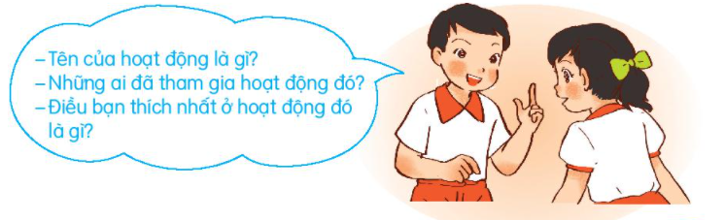
2
Nói với bạn về hoạt động em yêu thích.

Slide 6



Slide 7





Hoạt động nối tiếp
Tìm đọc các bài hướng dẫn tổ chức trò chơi hoặc hoạt động tập thể.
Xem trước bài sau.

Slide 8






Tạm biệt và hẹn gặp lại
các con vào những tiết học sau!

